Slide 1
תמונות מטקס אזכרה לקרבנות הפלת מטוס אל-על בשמי בולגריה ב-27 ביולי 1955. הטקס נערך ב-26 ביולי 2019 במקום נפילת המטוס בדרום מערב בולגריה, סמוך לגבול היווני, לא רחוק מהעיר פטריץ'. הטקס הוא פרי יוזמת האגודה לידידות ישראל-בולגריה. השתתפו בו: ראש העיר פטריץ', סגן שר החוץ הבולגרי, שגרירת ישראל בבולגריה, נציגי אל-על, תלמידי בית הספר התיכון ע"ש אנה פרנק בפטריץ' שיזמו את הקמת אנדרטת הזיכרון, תושבים מקומיים, כומר מקומי, רב של קהילת חב"ד, ומשלחת האגודה לידידות ישראל-בולגריה, בראשה עמד יו"ר האגודה, האדריכל יצחק ליפוביצקי.

Slide 2
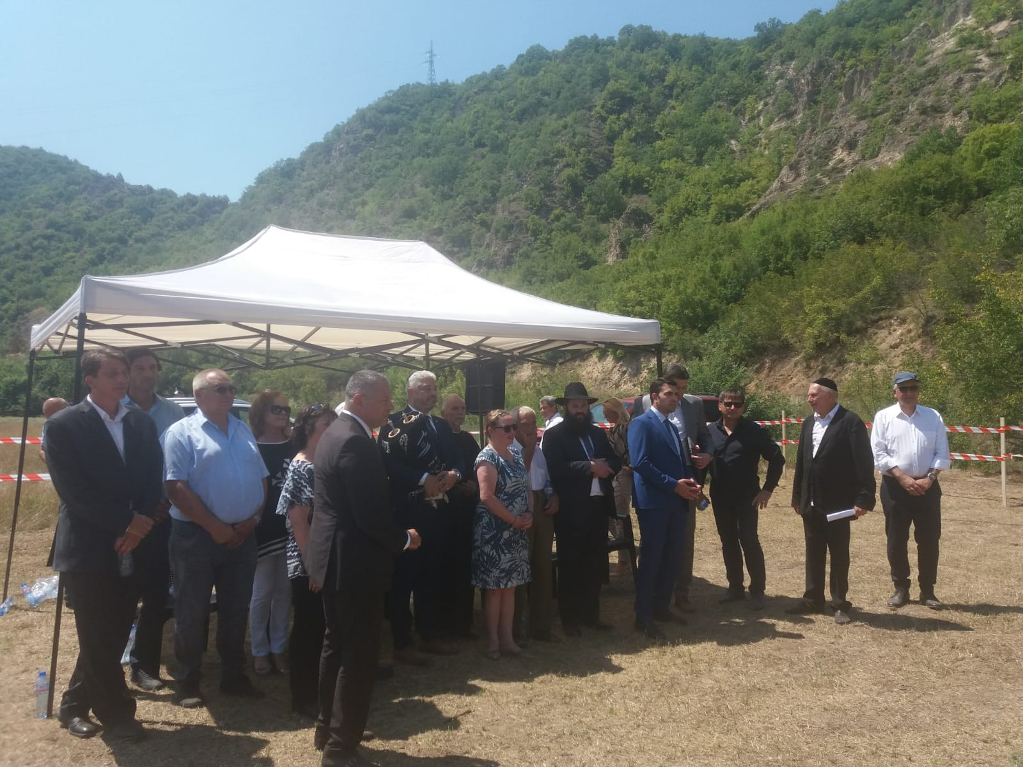
התכנסות לקראת תחילת הטקס

Slide 3
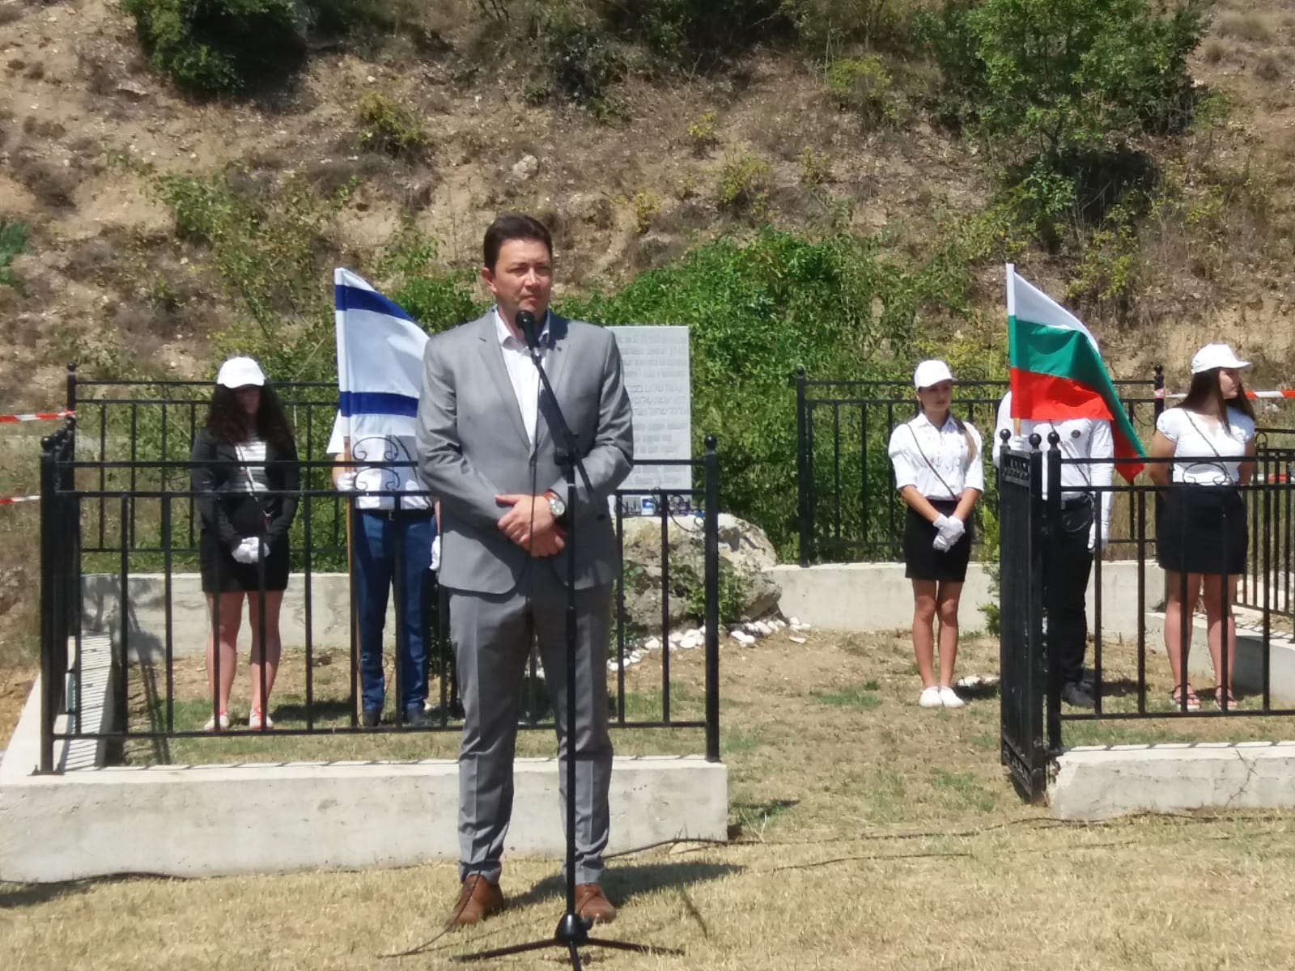
ראש עירית פטריץ', מר דימיטאר ברצ'קוב, נושא דברים

Slide 4
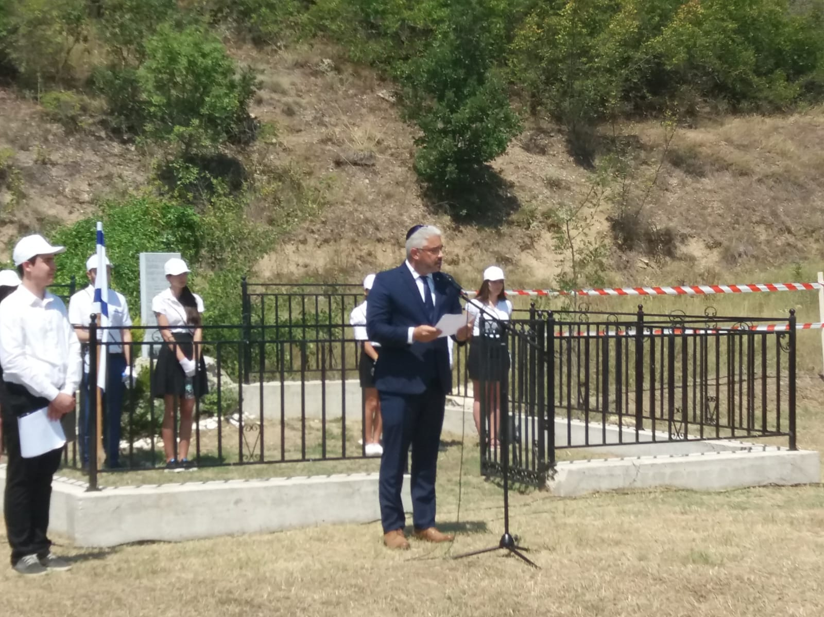
נציג אל-על נושא דברים

Slide 5
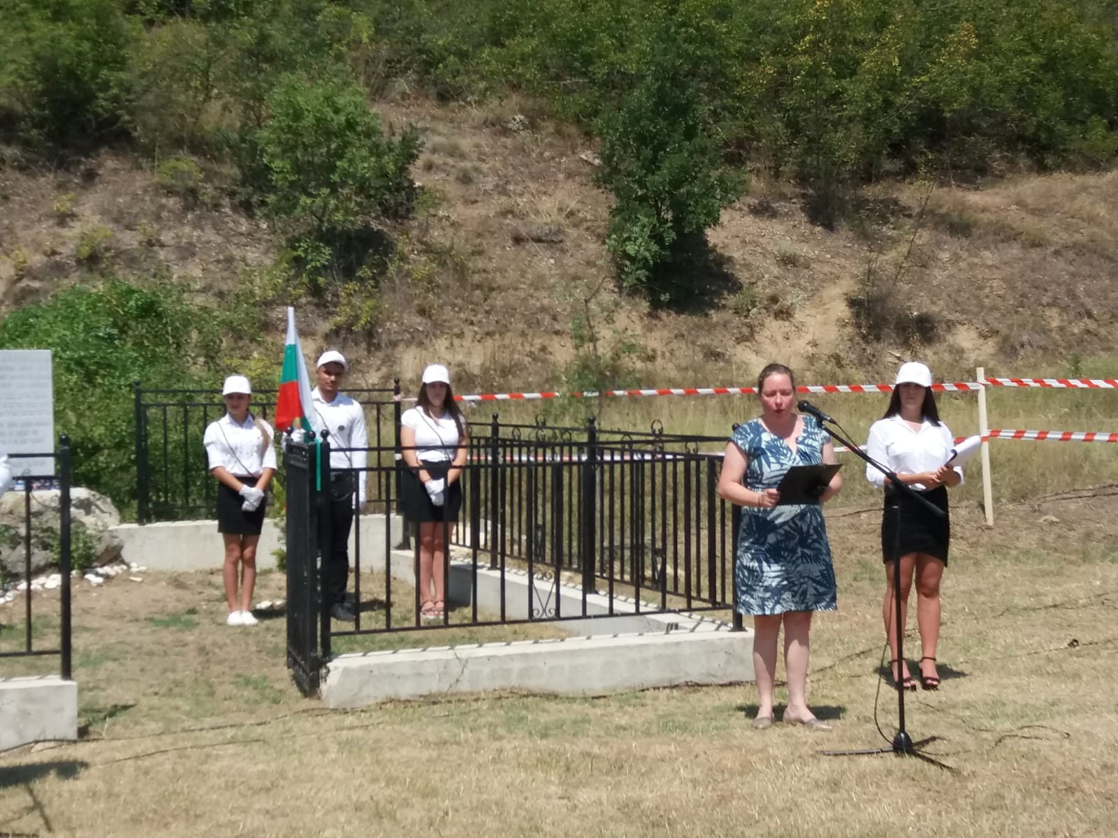
שגרירת ישראל בבולגריה, גב' עירת ליליאן, נושאת דברים

Slide 6
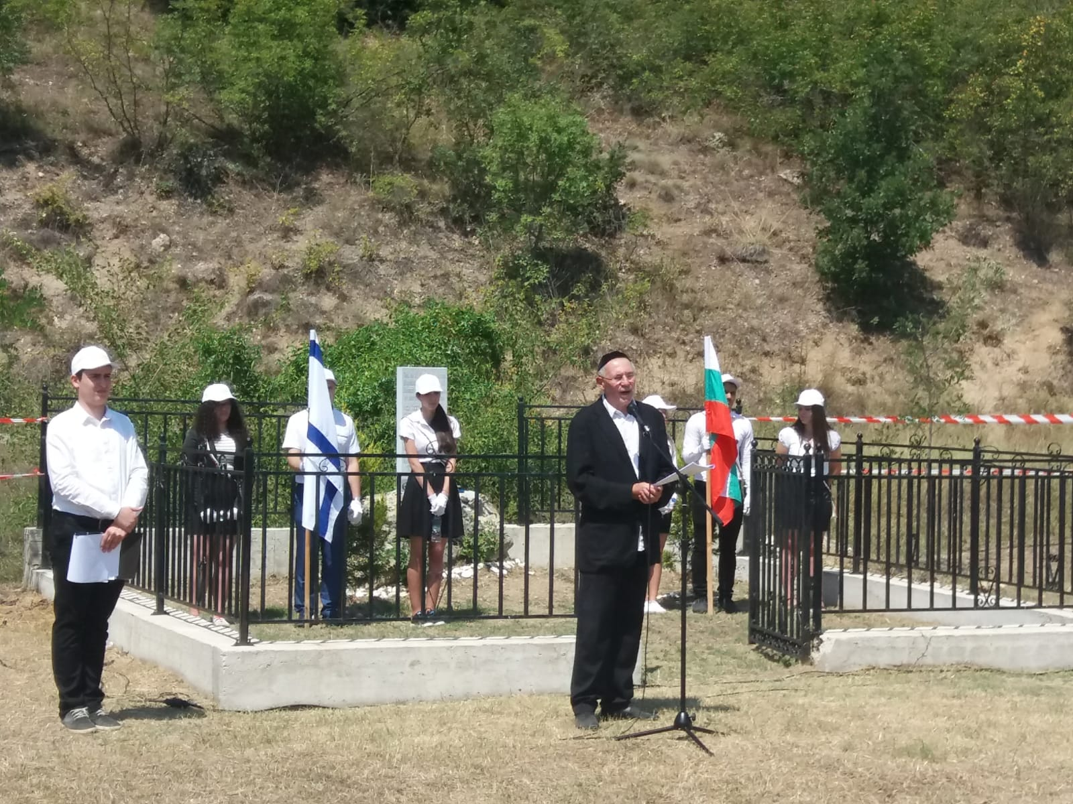
יו"ר האגודה לידידות ישראל-בולגריה, אדר' יצחק ליפובצקי נושא דברים

Slide 7
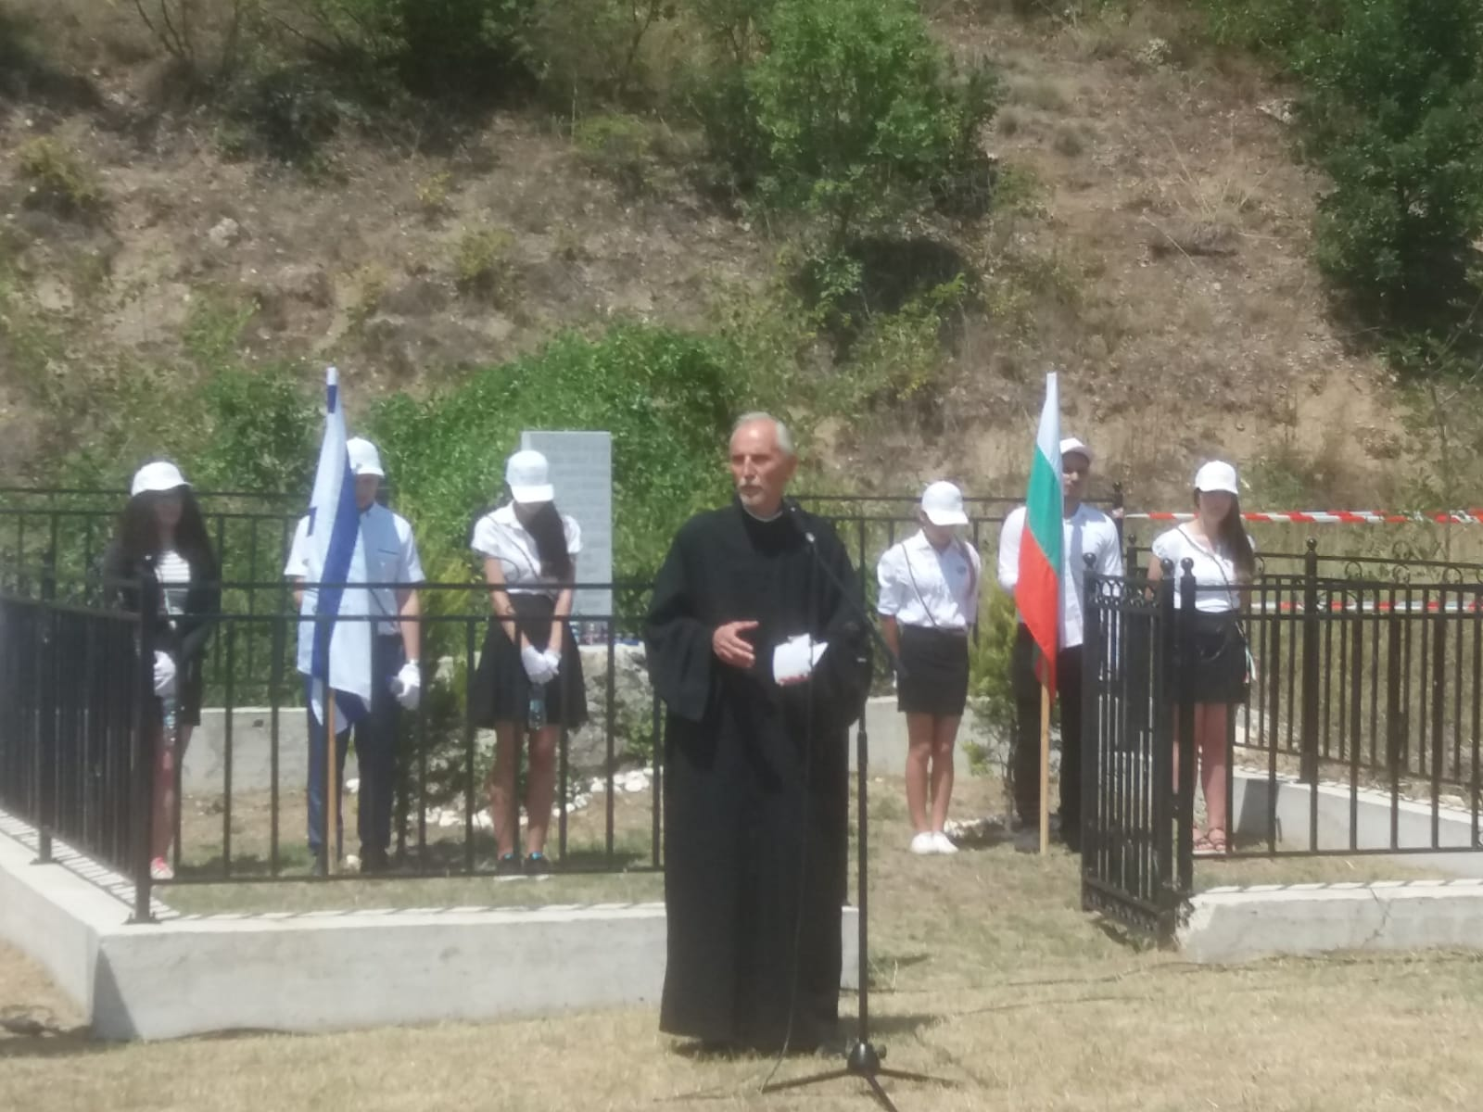
הכומר המקומי נושא דברים

Slide 8
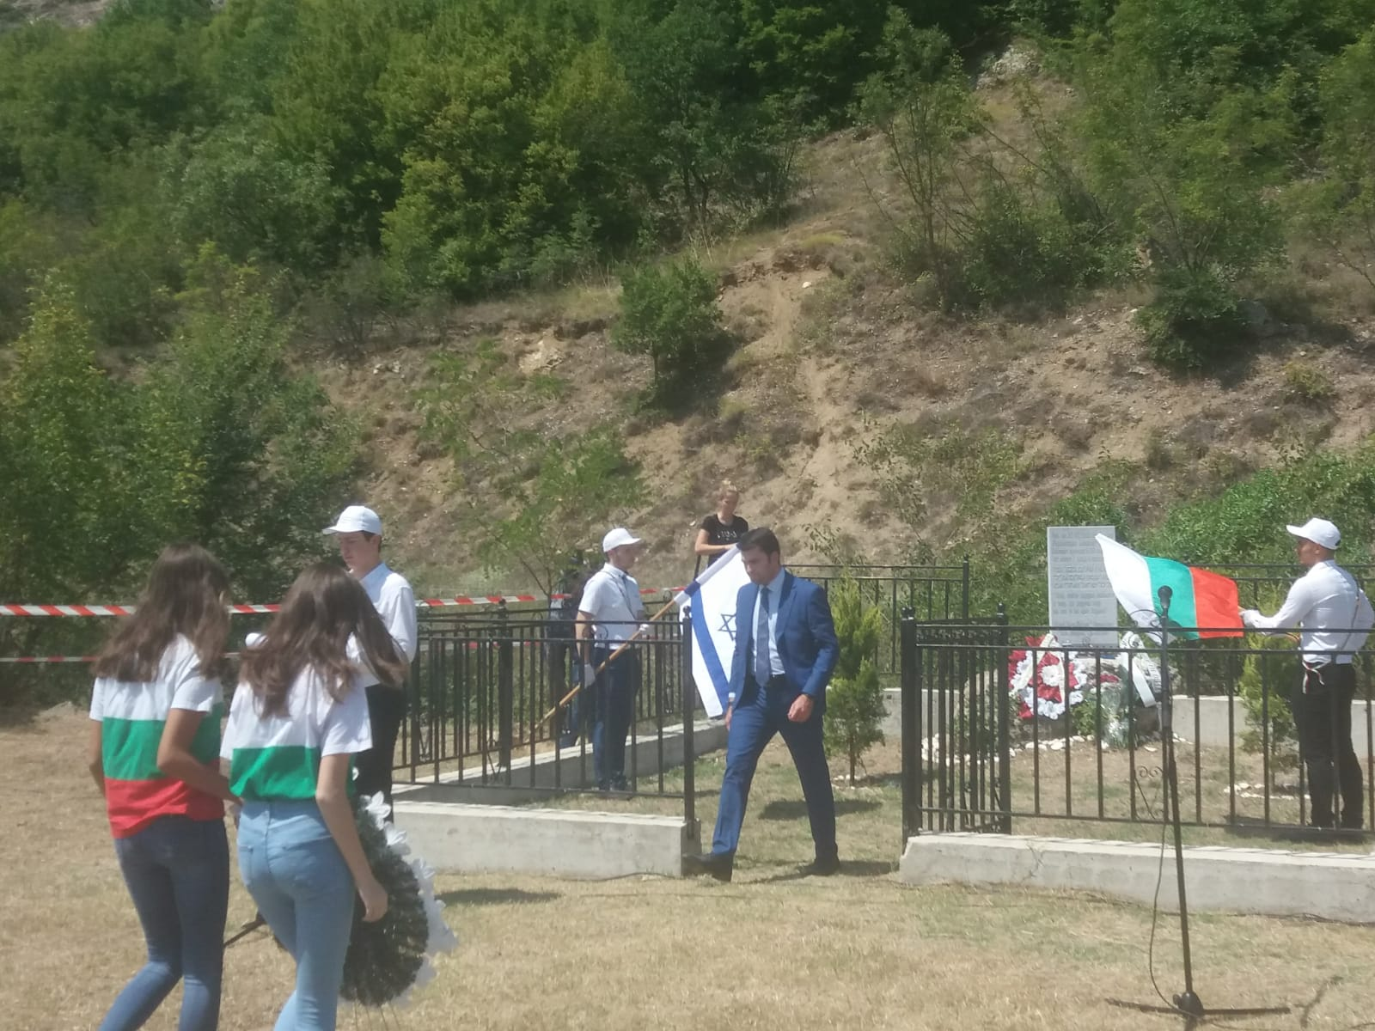
סגן שר החוץ הבולגרי, מר גיאורגי גאורגייב, מניח ליד האנדרטה זר

Slide 9
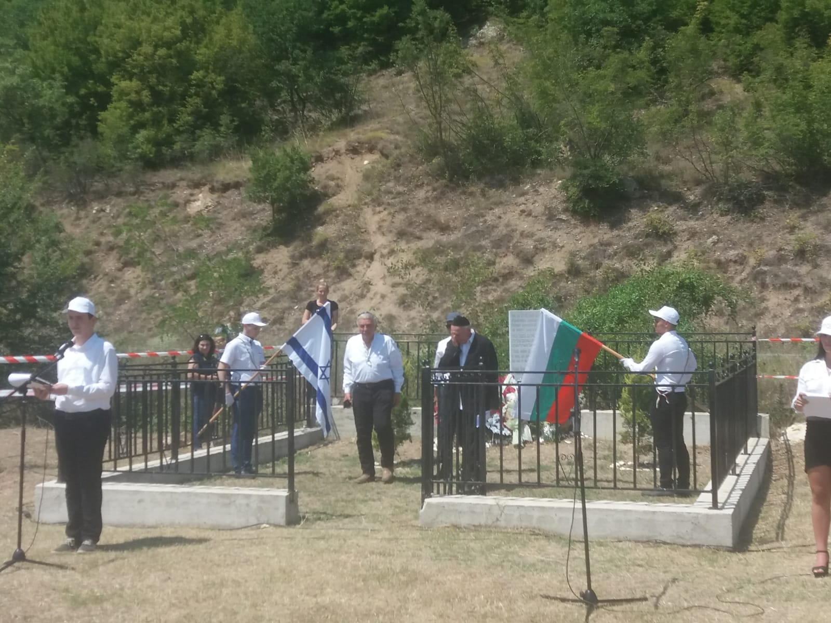
חברי המשלחת הישראלית מניחים זר

Slide 10
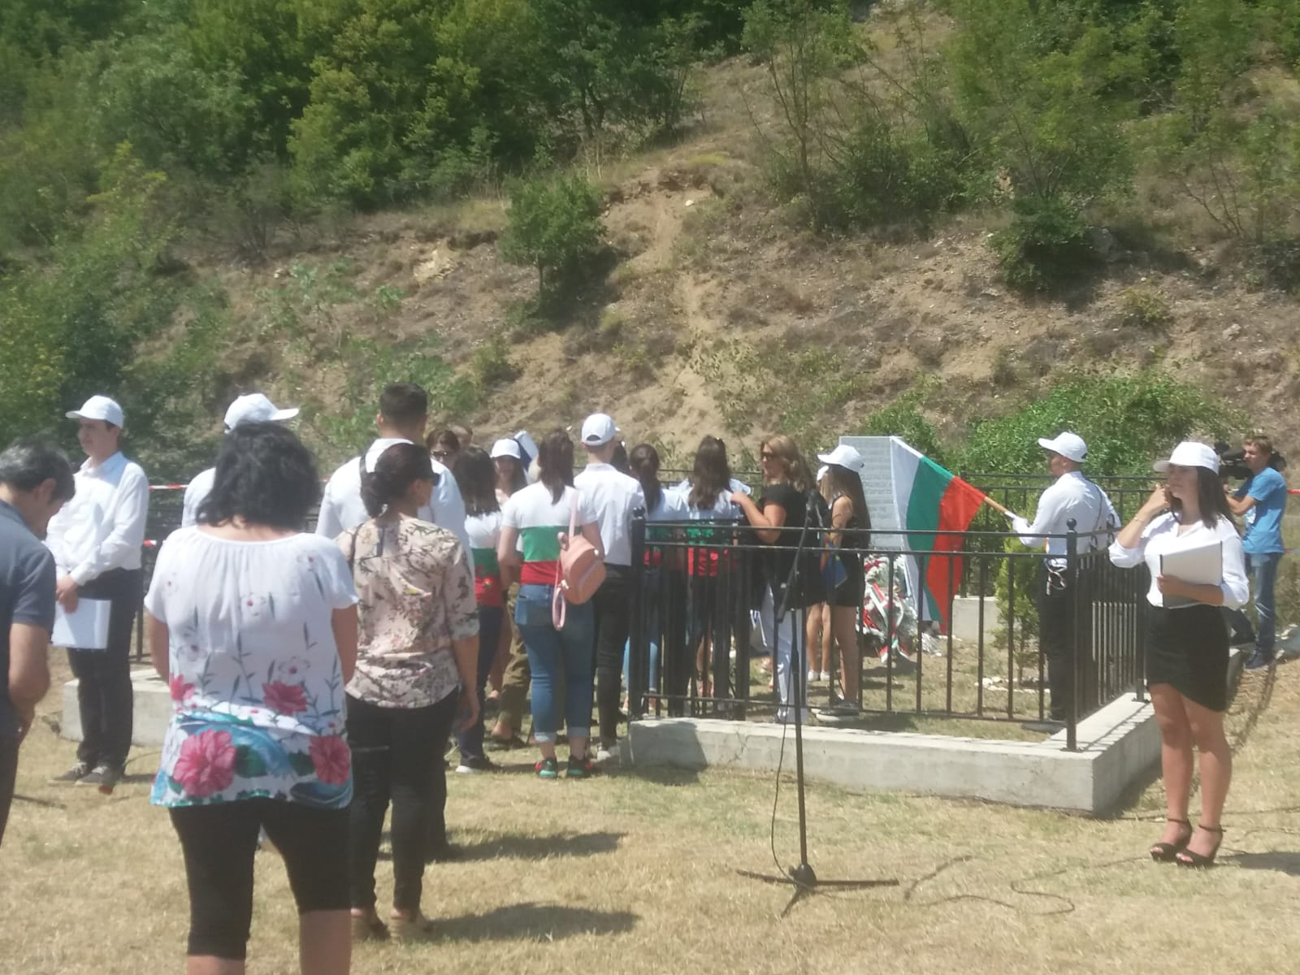
אנשי העיר הסמוכה – פטריץ', מניחים זר

Slide 11
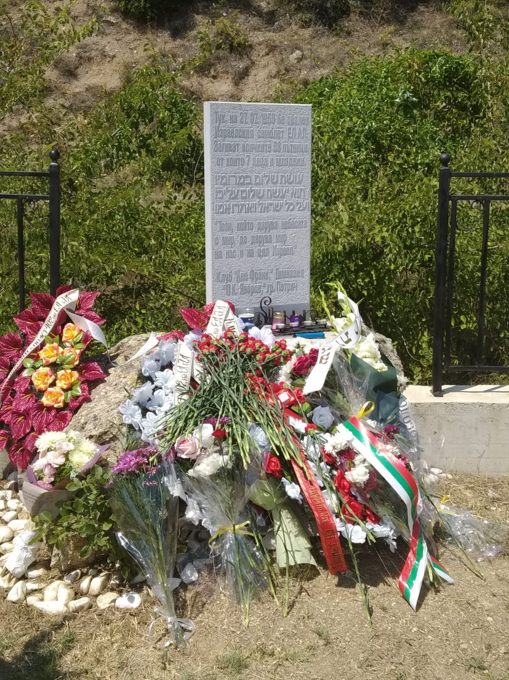
תם הטקס הזיכרון.

